Slide 1

الرِّياضِيّات
الصَّفُّ الثّالِث

Slide 2

فَريقُ الْعَمَل
مدرسة بنات زعترة الأساسية | شرين محمود عثمان أبو طه
مدرسة الفجر الأساسية المختلطة | إيمان ابراهيم محمد بلاصي
مدرسة بنات تل الربيع الأساسية | أميرة محمد حامد سباتين
مدرسة البراق الأساسية المختلطة | وفاء خضر حسن صلاح
بإشراف الاستاذ عصام عبيد الله

Slide 3

نشاط كاشف
تدريب الكتاب
فيديو
عنوان الدرس
عنوان الدرس
لعبة تفاعلية
المهام
العرض
الهدف

Slide 4

عِنْوانُ الدَّرْس
الكُسور

Slide 5
الهَــــدَف
أَن يَتَعَرَفَ الطّالِب إِلى مَفهوم الكَسْر العادي

Slide 6
نَشاط كاشف
رجــــوع

Slide 7



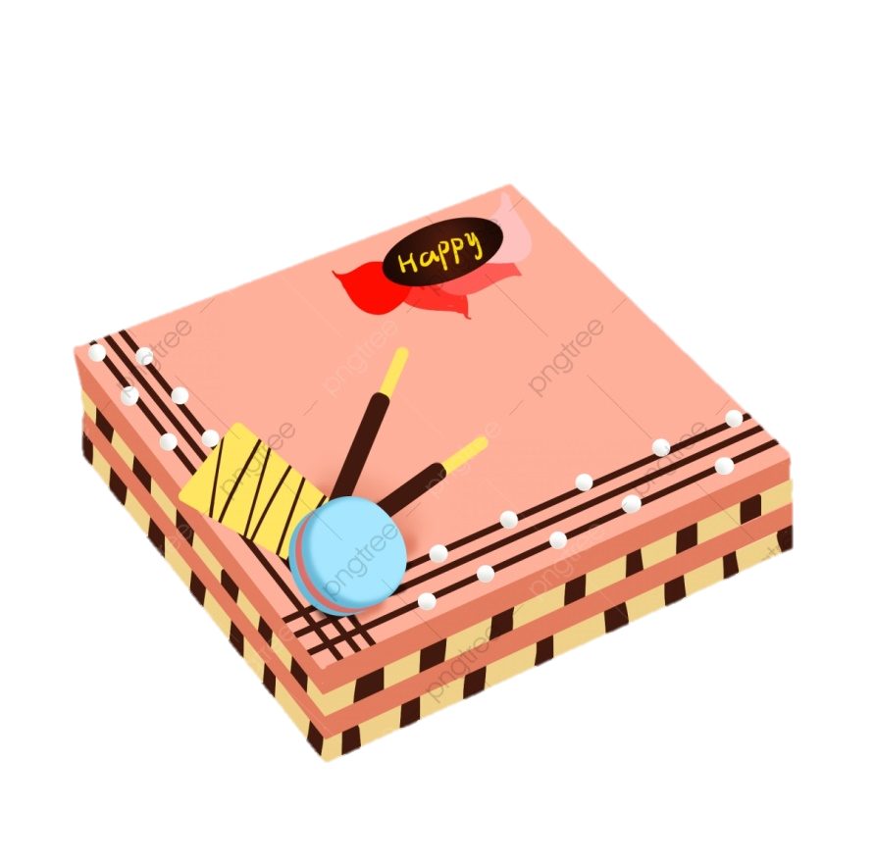
تُريدُ فاطِمة تَقسيم الكَعكَة بَيْنَ أَبنائِها الأَرْبَعَة بالتَّساوي ما هُوَ نَصيب كُلُّ واحِد؟

Slide 8
الْعَرْض
رجــــوع

Slide 9


صَنَعَت وِداد كَعكَة لِعيدِ ميلادها وَأَرادَت تَقسيمها بَينَها وَبينَ جارَتِها كم نَصيبُ كُلّ مِنْهُما
تأَخُذُ كُلٌّ مِنْهُما النِّصف
يُرْمَزُ لِنَصيبِ كُلّ واحِدَةٍ مِنهُما بالرَّمز التّالي
البَسط
1
ما أَخَذَتهُ كُلَّ واحِدَة
العَدَد الكُلي للأَجزاء
2
المَقام
يُقْرَأ نِصف

Slide 10


يُكْتَب الكَسر على صورَةِ بَسط وَيُكْتَب في الأَعلى ومَقام ويُكْتب أَسفَل البَسط
البَسط
عَدد الأَجزاء الَّتي نِتَحدَثُ عَنها
المَقام
عَدد الأَجزاء كلها

Slide 11
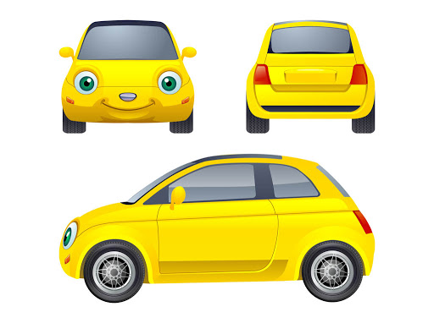
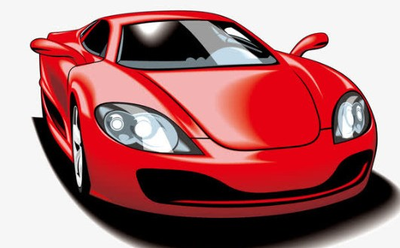
اشْتَرَت دَلال مِنْ مَتْجَرِ الأَلعاب 4 سيارات
عَدد السَّيّارات الصَّفراء = 3
عَدد السَّيّارات الحَمراء = 1
الكَسر الَّذي يُمَثّلُهُ عَدد السَّيّارات الحَمراء
يُقرأ رُبُع
1
عَدد السَّيّارات الحَمْراء
العَدَد الكلي للسَّيّارات
4
الكَسر الَّذي يُمَثّلُهُ عَدد السَّيّارات الصَّفراء
3
يُقرأ ثَلاثَةُ أرْباع
عَدد السَّيّارات الصَّفراء
العَدَد الكلي للسَّيّارات
4

Slide 12
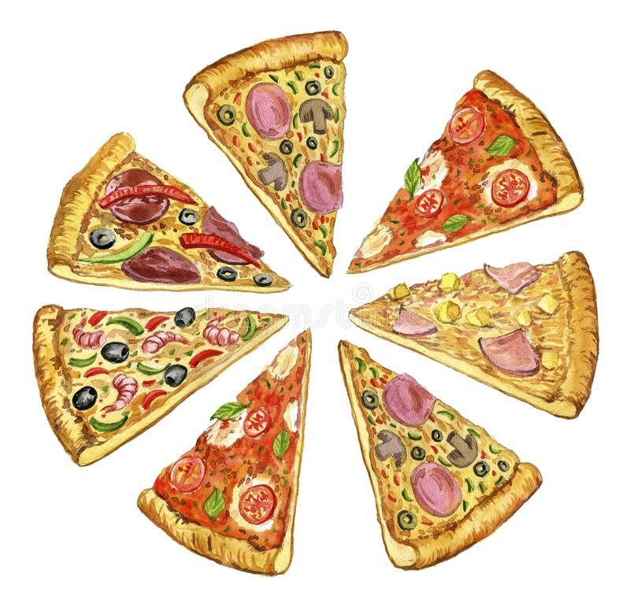
لَدى سارة قِطْعَةُ بيتزا كَبيرة قَسَمَتْها إِلى سَبْع قِطَع مُتَساوِيَة ، جاءَت أختُها الصُّغرى وَأَكَلَت ثَلاثُ قِطع ، نُمَثل بالكُسور ما أَكَلَتْهُ أُختُ سارة وما تَبَقى مِن البيتزا
تُقرَأَ ثلاثَةُ أَسباع
x
العَدَد الكلي لِقطَعِ البيتزا = 7
x
x
عَدَد القِطَعِ الَّتي أَكَلَتها أُختُ سارَة = 3
3
=
عدد ما أَكَلَتهُ
عَدد الأَجزاء الكُلي
الكَسر الَّذي يُمَثّلُ ما أَكَلَتهُ أُختُ سارَة =
7
4
=
عدد ما القِطَع الَّتي لَم تًؤكَل
عَدد الأَجزاء الكُلي
يُقرَأَ أَرْبَعَةُ أَسباع
الكَسر الَّذي يُمَثّل ما بَقِيَ =
7

Slide 13
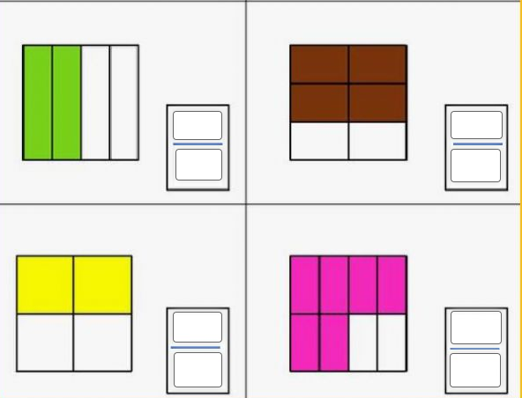

لِنَكتُب الْكَسْر المُمَثَّل
2
4
4
6
البَسط
2
6
المَقام
4
8

Slide 14

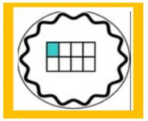



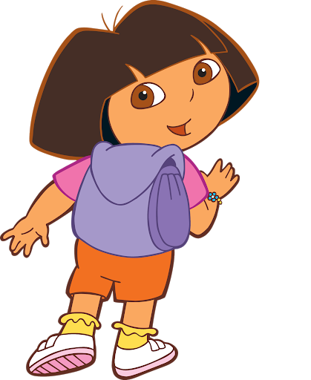
أَضَعُ الكَسر الْمُناسِب للصورَة المُناسِبَة
2
3
2
1
2
6
4
3
8
4

Slide 15
هَيّا نٌشاهِدُ مَعاً
رجــــوع

Slide 16

هيا نشاهد معا الفيديو
اضغط هنا

Slide 17
تَدْريباتُ الْكِتاب
رجــــوع

Slide 18

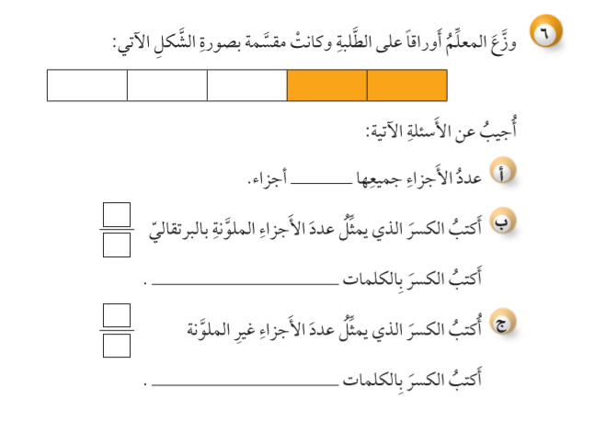
تَدْريبُ الْكِتاب

Slide 19
هَيّا نَلْعَب
رجــــوع

Slide 20



هيّا نَلْعَب
اضغط هنا

Slide 21
الْمَهامُ
رجــــوع

Slide 22
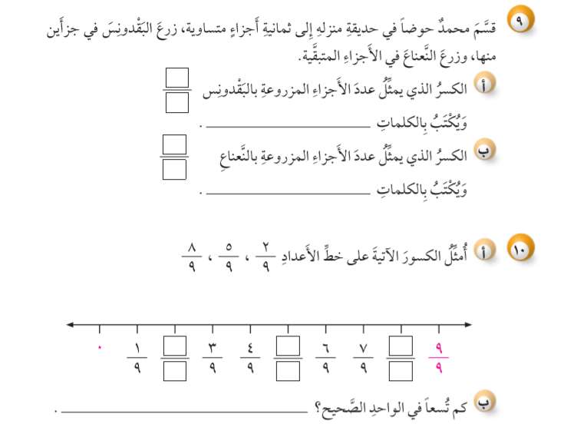
نشاط تطبيقي:

Slide 23


مُهِمْة أدائية :
أَحضِر حَبَّةَ بُرتُقال ثم قُمْ بتَقسيمِها إِلى أَربَعَةِ أَقسامٍ مُتَساوِيَة، ثم كُل نِصفَ الحَبّة واكتُب الكَسر الَّذي أَكَلتَهُ والمُتَبَقي مِنْهُ؟

Slide 24

وفقكم الله يا أبطال
أحسنتم
إلى اللقــــاء

Slide 25

وفقكم الله يا أبطال
أحسنتم
إلى اللقــــاء

